Slide 1
МОУ «СОШ» п.Подтыбок
Декада Коми языка
Составила:
учитель коми языка
Попова М.В
2013

Slide 2
Цель декады:
Воспитание любви и уважения к родному языку;
Повышение интереса к изучаемому языку через различные виды деятельности (просмотр мультфильмов, участие в
акции, конкурсы рисунков,
викторины и т.д.)

Slide 3
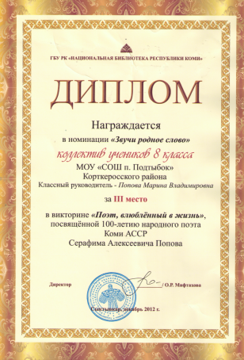
Учащиеся 8 класса участвовали в викторине «Поэт, влюбленный в жизнь», посвященной 100-летию народного поэта Коми АССР Серафима Алексеевича Попова. И заняли 3 место в номинации «Звучи родное слово».

Slide 4
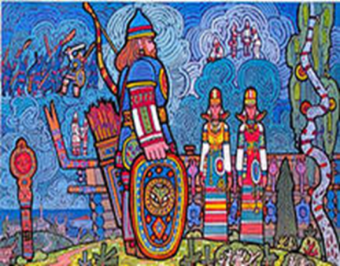
Во время декады учащиеся 1 класса познакомились с журналом «Би кинь» и его главным героем, познакомились с коми легендами, преданиями и их героями.

Slide 5
Интересно и познавательно прошел КВН среди обучающихся 4 класса. Ребята активно отвечали на вопросы о природе родного края, выполняли творческие задания. Было видно, что у них уже не маленький багаж знаний за плечами☺

Slide 6
Для всех учащихся была объявлена викторина, на которую откликнулись не только ребята, но и педагоги. Чтобы ответить на вопросы викторины надо было вспомнить весь курс изученного материала, начиная с 1 класса.
Герб Корткеросского района

Slide 7
В течение декады детям очень полюбились мультфильмы на коми языке. Они бегом бежали в кабинет коми языка, чтобы не пропустить. Подходили на каждой перемене и спрашивали какой же сегодня новый мультфильм они будут смотреть.

Slide 8
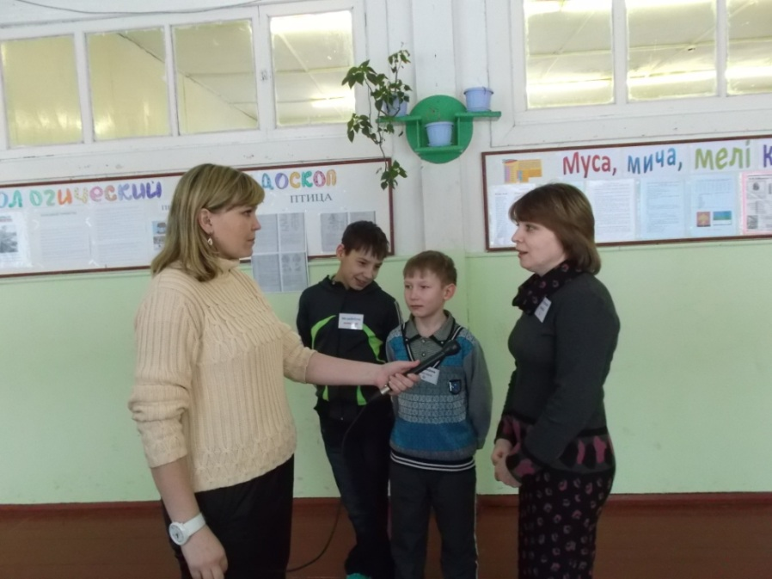
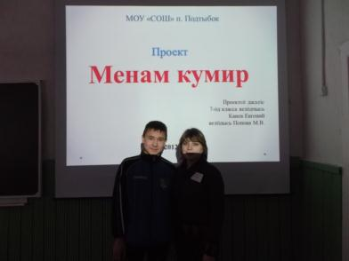
В завершение декады коми языка нас посетил телеканал «Юрган», который взял интервью у детей, директора школы и учителя коми языка. http://vk.com/id45201527?z=video45201527_166554583%2Fvideos45201527 Также посетил урок в 7 классе. Кроме этого «Коми радио» узнало о нашей декаде и тоже взяло интервью.

Slide 9
Дети отнеслись ко всему очень серьезно, переживали. Все участники были отмечены благодарностями, грамотами и призами. Всем выражаю большую благодарность и признательность за любовь к нашему родному коми языку.

